Slide 1


浅谈CSS层叠样式表
软件学院

Slide 2
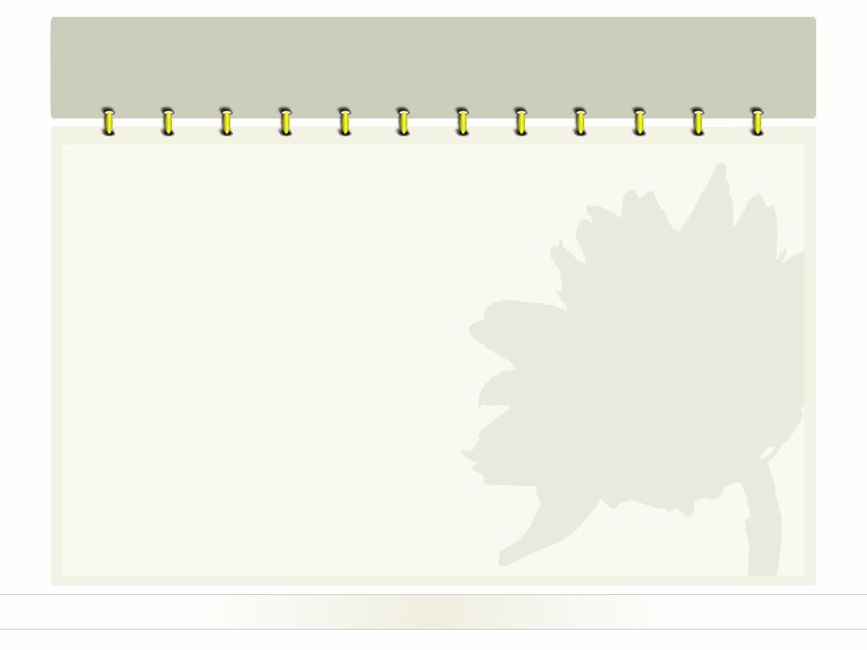
CSS是什么？
CSS是“Cascading style sheet”的缩写。是对HTML语法的革新。
样式表是动态网页的一部分，建立样式表的意义在于把对象引入到HTML中，使其可以使用脚本程序调用和改变对象属性，从而使网页中的对象产生动态的效果。
简化了HTML中各种繁琐的标签，使各标签的属性更具一般性和通用性，扩充原来的功能。
1.浏览器支持完善（有兼容性问题）
2.表现与结构分离（HTML也有部分默认样式）
3.样式控制功能强大（样式也混乱）
4.继承性能优越 （继承重叠混乱）
CSS在当前WEB应用上面确实强大，可应用在HTML、XML，甚至FLEX、SilverLight中。事物的两面性导致需要人去更好的操纵它。

Slide 3
看下CSS到底有多强大
HTML+CSS 地图
再看下没有CSS的时候是什么样子的。。。
（号称裸奔，2008年4月9日 裸奔节）
具体功能有：
  控制布局（几列几列）
  控制全局（字体、颜色、链接、边框、背景）
  控制个体（br、hr、H1、H2、div、table）
  自定义样式（class、id、style、link）
  …

Slide 4
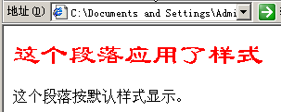
什么是样式？
<HTML>
<HEAD>
<TITLE>设置属性</TITLE>
</HEAD>
<BODY>
<P style = "color:red;font-size:30px;font-family:隶书;">
这个段落应用了样式
<P>这个段落按默认样式显示
</BODY>
</HTML>
指定显示样式
样式规则

Slide 5
常用的样式属性
属 性 | CSS名称 | 说 明
颜色 | color
文本属性 | font-size | 字体大小
 | font-family | 字体
 | text-align | 文本对齐
边框属性 (用于表 单元素) | border-style | 边框样式
 | border-width | 边框宽度
 | border-color | 边框颜色
定位属性(position) | top | 顶部边距（上边距）
 | left | 左边距
 | width | 宽度
 | height | 高度
 | z-index | z 轴索引号，用于层

Slide 6
样式的分类
根据样式代码的位置，分为三类：
行内样式
内嵌样式
外部样式
在最后一个声明后面加上一个分号 (;) 是一个好习惯

Slide 7
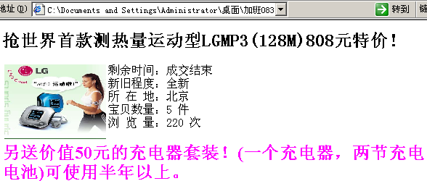
行内样式
您如果希望某段文字和其他段落的文字显示风格不一样，那么请采用“行内样式”。行内样式使用元素标签的 STYLE 属性定义。
/*－－关键代码--*/
<p>剩余时间：成交结束<BR>
新旧程度：全新 <BR>
所 在 地：北京 <BR>
宝贝数量：5 件 <BR>
浏 览 量：220 次</p>
<p style=“color:#FF00FF; font-family:隶书; font-
weight:bold; font-size:24px">
另送价值50元的充电器套装！(一个充电器，两节充电电池)可使用半年以
</p>

Slide 8
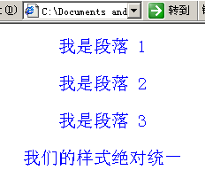
内嵌样式-1
行内样式表局限于某个标签，如果希望本网页内的所以同类标签都采用统一样式，这时应采用内嵌样式。
<HTML>
<HEAD>
<TITLE>应用样式</TITLE>
<STYLE TYPE="text/css" >
P
{
font-size:20px;
color:blue;
text-align:center
}
</STYLE>
</HEAD>
<BODY>
<P>我是段落 1</P>
<P>我是段落 2</P>
<P>我是段落 3</P>
<P>我们的样式绝对统一</P>
</BODY>
</HTML>
选择器
样式规则
样式表
用分号隔开
所有的段落都采用 P 样式，保证样式统一

Slide 9
内嵌样式-2 选择器
根据选择器的不同，内嵌样式又分为：
HTML 选择器
CLASS 类选择器
ID 选择器

Slide 10
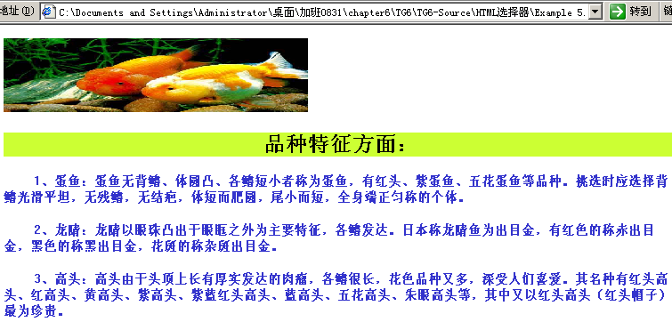
内嵌样式-3 HTML选择器
/*--关键代码--*/
<HEAD>
<STYLE type="text/css">
P { /*设置样式：字体和背景色*/
font-family: System;
font-size: 18px;
color: #3333CC;
}
H2 {
background-color: #CCFF33;
text-align: center;
}
</STYLE>
</HEAD>
<BODY>
<H2>品种特征方面：</H2>
<P> 1、蛋鱼：蛋鱼…….。</P>
<P> 2、龙睛：龙睛……..。</P>
<P> 3、高头：高头….。</P>
HTML选择器
应用H2样式
应用P样式

Slide 11
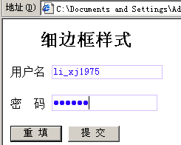
内嵌样式-4 class类选择器
<HEAD>
<STYLE type="text/css">
.myinput
{
border: 1px solid;
border-color:#D4BFFF;
color:#2A00FF
}
</STYLE>
</HEAD>
<BODY>
<FORM >
<P>用户名
<INPUT name="textfield" type="text" class="myinput"></P>
<P>密 &nbsp;码
<INPUT name="textfield" type="password" class="myinput">
</P>
<P>
<INPUT type="submit" name="Submit" value=" 重 填 ">
<INPUT type="submit" name="Submit" value=" 提 交 ">
</P>
CLASS类选择器
类选择器的定义格式为：
.类名
{
…样式规则;
}
应用类选择器：
class＝”类名“

Slide 12
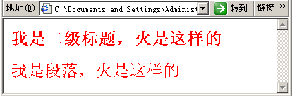
内嵌样式-5 ID选择器
<HEAD>
<STYLE TYPE="text/css">
#fire
{
color:red;
font-size: 24px;
}
</STYLE>
</HEAD>
<BODY>
<H2 ID="fire">我是二级标题，火是这样的</H2>
<P ID ="fire">我是段落，火是这样的</P>
</BODY>
ID选择器
ID选择器的定义格式为：
＃ID名
{
…样式规则;
}
应用ID选择器：ID＝”ID名“

Slide 13
Class和ID有什么区别？
1、在CSS文件里书写时，ID加前缀"#"；CLASS用"."
2、id一个页面只可以使用一次；class可以多次引用。
3、ID是一个标签，用于区分不同的结构和内容；class是一个样式，可以套在任何结构和内容上.
4、从概念上说就是不一样的：id是先找到结构/内容，再给它定义样式；class是先定义好一种样式，再套给多个结构/内容。

Slide 14


内嵌样式-6 特殊的选择器
<HEAD>
<STYLE type="text/css">
A
{ /*设置超链接不带下划线*/
color: blue;
text-decoration: none; /*文本修饰：无*/
}
A:hover
{/*鼠标在超链接上方停留时，带下划线 */
color: red;
text-decoration:underline; /*文本修饰：下划线*/
}
</STYLE>
HEAD>
<BODY>
<A href=“a.htm" >俺是超链接，移过来我就显示下划线</A>
</BODY>
</HTML>
HTML选择器
特殊的伪类：A代表超链接，hover代表鼠标悬停

Slide 15
外部样式
根据样式文件与网页的关联方式又分为：
  链接（LINK ）外部样式表
  导入（import）外部样式表
样式文件
P
{
…..
}
网页1
网页2
网页3

Slide 16
链接外部样式表
使用LINK（链接）标签 ，语法：
<HEAD>
<LINK rel = “stylesheet” type = ”text/css” href = ”样式表文件.css” >
</HEAD>
第一步：创建样式表文件newstyle.css
样式文件：
newstyle.css
P
{
…..
}
第二步：把样式文件和网页关联
第三步：浏览查看各网页
Onel.htm
another.htm
演示：链接样式表示例

Slide 17
导入外部样式表
使用@import导入 ，语法：
<HEAD>
<STYLE TYPE="text/css">
@ import 样式表文件.css;
</STYLE>
</HEAD>
操作步骤同链接样式表

Slide 18
样式的混合使用
行内样式表、内嵌样式表、外部样式表各有优势，实际的开发中常常
需要混合使用：
有关整个网站统一风格的样式代码，放置在独立的样式文件*.css
某些样式不同的页面，除了链接外部样式文件，还需定义内嵌样式
某张网页内，部分内容”与众不同“，采用行内样式
外部样式文件
内嵌样式
对于某个HTML标签：
1）如果有多种样式，如果规定的样式没有冲突，则叠加；
2）如果有冲突，则最先考虑行内样式表显示，如果没有，再考虑内嵌样式显示，如果还没有，最后采用外面样式表显示，否则就按HTML的默认样式显示；
行内样式
某个HTML标签

Slide 19
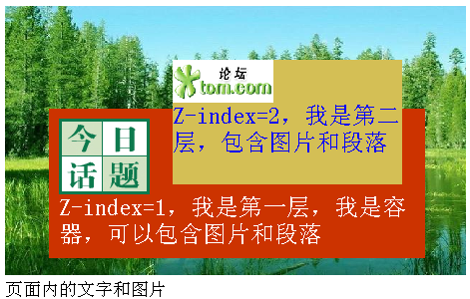
<DIV> 层标签
…关键代码…
<DIV id="Layer1" style="position:absolute; left:149px;
top:110px; width:357px; height:87px; z-index:1; " >
<IMG src="talk.gif" width="91" height="76">
<P>Z-index=1，我是第一层，我是容器，包含图片段落</P>
</DIV>
<DIV id="Layer2" style=“….; z-index:2; ….">
<IMG src="bbs_logo.gif" width="101" height="43">
<P>Z-index=2，我是第二层，包含图片和段落 </P>
</DIV>…
图片
段落
top
left
使用 Z － index指定是哪一层
<DIV>是块级容器标签，可以包含图片、标题、段落、文字等

Slide 20
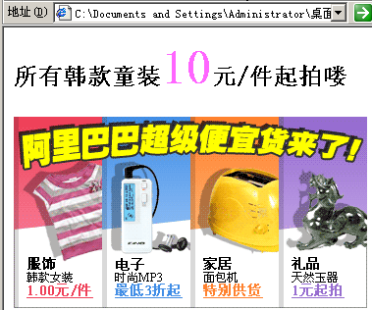
<SPAN> 标签
<HTML>
<BODY>
<H2>所有韩款童装<SPAN style=“color:#FF66FF; font-
size:50px;”>10</SPAN>元/件起拍喽
</H2>
<IMG src="show.gif" width="360" height="195"><BR>
</BODY>
</HTML>
<SPAN>是行级容器标签，不可以包含图片、标题、段落等，只能包含文字内容

Slide 21
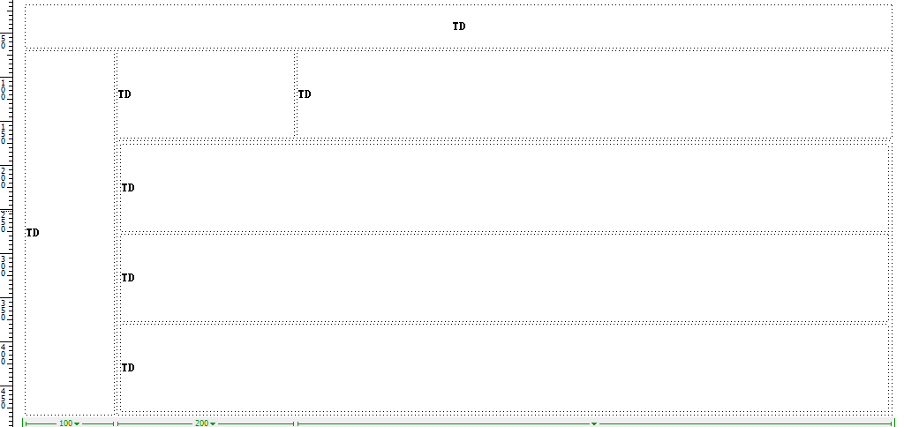
css控制布局
早期表格布局
<table width="100%">
<tr>
<th height="50" colspan="3" scope="col">TD</th>
</tr>
<tr>
<td width="100" height="200" rowspan="2"><strong>TD</strong></td>
<td width="200" height="100"><strong>TD</strong></td>
<td><strong>TD</strong></td>
</tr>
<tr>
<td colspan="2"><table width="100%">
<tr>
<td height="100"><strong>TD</strong></td>
</tr>
<tr>
<td height="100"><strong>TD</strong></td>
</tr>
<tr>
<td height="100"><strong>TD</strong></td>
</tr>
</table></td>
</tr>
</table>

Slide 22
css控制布局（头和身体的问题）
div搭建的基本框架
链接css
  <link href="style.css" type="text/css" rev="stylesheet" />
  标签内写入css
  <div style=“font-size:12px;border:1px solid #ff7300”></div>
  页内css
  <style> #guide{font-size:12px;border:1px solid #ff7300} </style>
  指定css效果类
  <div class=“guide”></div>
<div class="guide"></div>
<div class="main">
<div class="list"></div>
<div class="content">
<div class="news">
<div class="hot"></div>
<div class="dayNews"></div>
</div>
<ul class="type">
<li></li>
<li></li>
<li></li>
</ul>
</div>
</div>
CSS在哪里？

Slide 23
快速实现CSS（编辑器）
DW里的CSS编辑器。
  了解CSS的基础前提
  设置好页面布局
  不用DW属性编辑区域
  用链接外部CSS的方式
  应用时，自行命名选择符，不要过多的继承
  使用cssTidy工具清理代码
  想要进步，慢慢脱离它

Slide 24
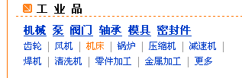
设计字体/段落
  color: red/blue/yellow…. #ff7300
  font-family: ”字体”;font-size:字号(px,em,ex)
  font-weight: bold
  text-decoration: underline/none
  text-align: center / left / right
  line-height: 26px / 200%
  看效果
  尝试一下

Slide 25
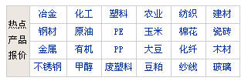
设计边框等效果
border-width: 1px
border-color: #ff7300
border-style: solid / dashed / dotted
缩写border: 1px solid #ff7300
试下：适时适地使用table

Slide 26
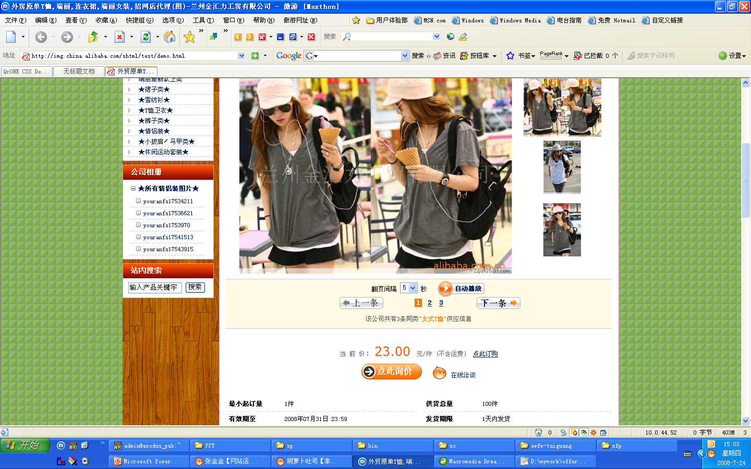
背景设计的妙用
  background-color:#ff7300
  background-image:url(“”);
  background-repeat: no-repeat / repeat-x / repeat-y
  缩写：background
  定位：background-position:看首页 试一下

Slide 27
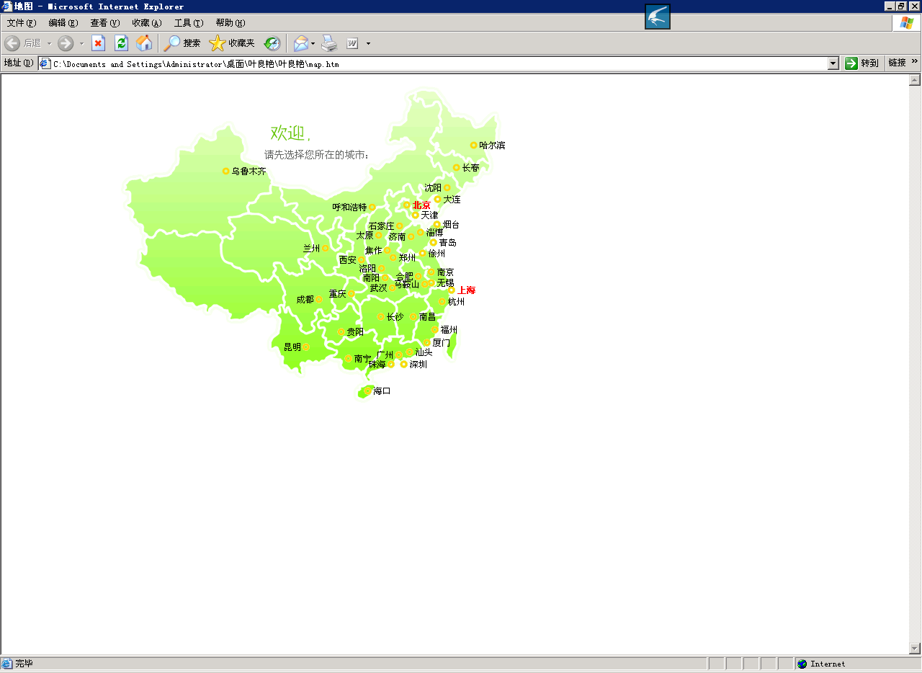
背景设计的妙用——地图特效

Slide 28


特效设计思路分析（1）：
1、设置链接背景图片而实现图片的交替效果
鼠标悬停在上时
课堂设问
背景图片是黄红两个图片吗?

Slide 29
特效设计思路分析（2）：
2、背景图片合二为一
北京
背景图片
当鼠标不在图片上时效果
当鼠标在图片上时效果
3、垂直移动背景图片
此特效利用css样式表中的background-position实现

Slide 30
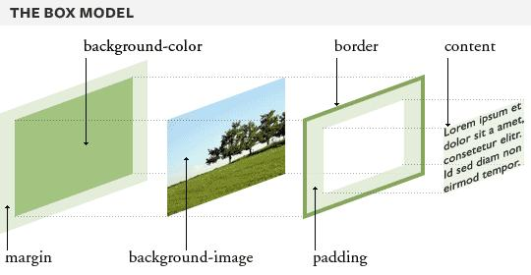
盒模型
每个元素都被看作一个矩形框（盒子），由内容、padding（填充）、边框（border）和空白边（margin）组成

Slide 31

内外边距的问题
  margin-top/right/bottom/left: 8px
  padding-top/right/bottom/left : 8px
  盒模型（慎用padding,挤电梯的道理）
  试试看
北 京

Slide 32
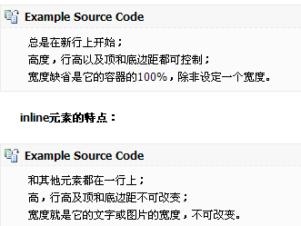
display：显示方式属性
  display: none / block / in-line
  内联元素/块元素
摘录自：http://www.52css.com/article.asp?id=227
要会使用搜索引擎！
说下要找到这个答案的关键字是什么？

Slide 33
标签初始化的一些问题
body{}
form{}
ul{}
dl{}
办法{margin:0px; padding:0px}
{list-style:none}
…看例子，想办法

Slide 34
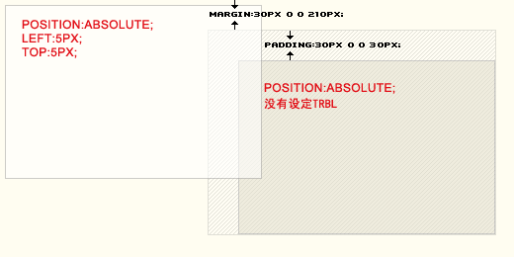
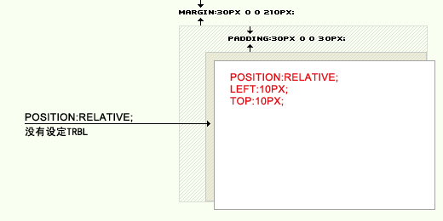
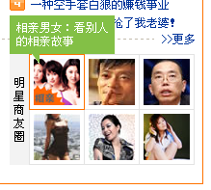
定位的慎用和好用
position: absolute / relative
使用top / left / right 和 margin 的区别
相对/绝对的差别
做个例子

Slide 35
float
float 属性定义元素在哪个方向浮动。以往这个属性总应用于图像，使文本围绕在图像周围，不过在 CSS 中，任何元素都可以浮动。浮动元素会生成一个块级框，而不论它本身是何种元素。
值描述
left文本或图像会移至父元素中的左侧。
right文本或图像会移至父元素中的右侧。
none默认。文本或图像会显示于它在文档中出现的位置。

Slide 36
列表的使用
看下ul/li dl/dt.dd ol/li
  list-style
  list-style-image
  list-style-position
  list-style-type

Slide 37
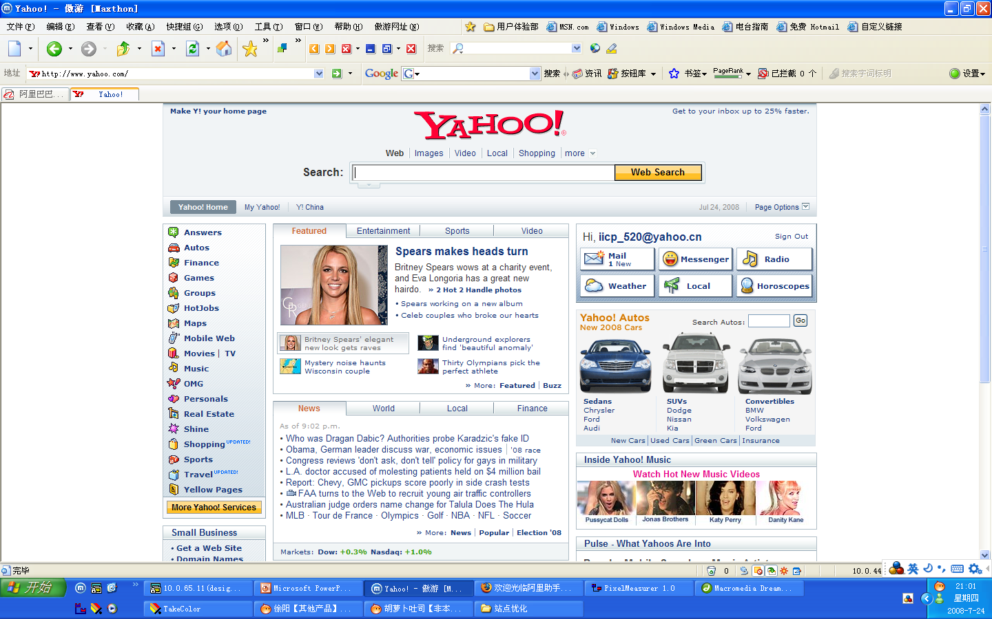
表单控制
form / input / select …
border-color border-style border-width

Slide 38
总 结
本次讲座主要让大家了解css的概念、语法、分类以及它的常用属性设置，希望通过这个讲座让同学们领会到css强大功能。
同时希望以后学生们在学习CSS时，应该养成如下好习惯：
  强迫自己用CSS，不断使用不断修正。
  使用中，持续的、系统的学习CSS。
  寻找最优的表达方法书写CSS。

